Slide 1


Логічні оператори and, or, not. Розгалуження в Python

Slide 2

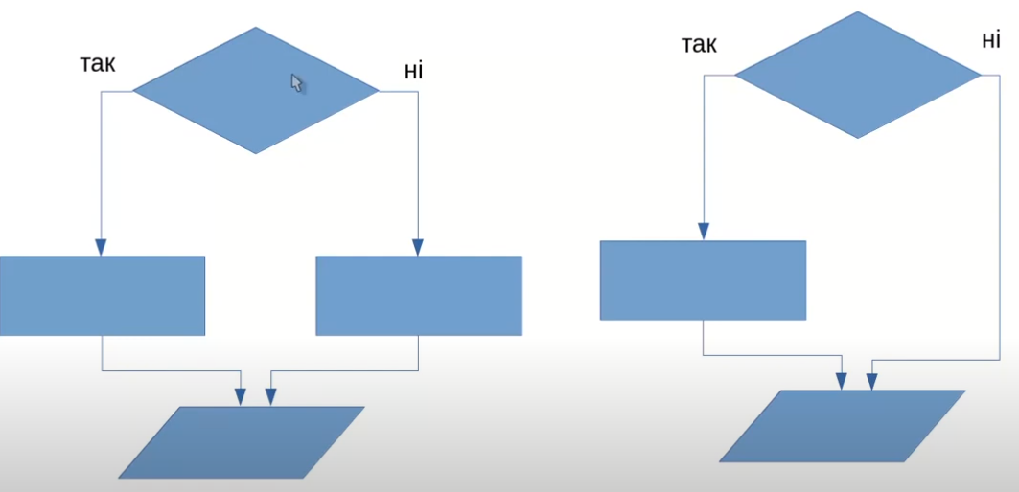
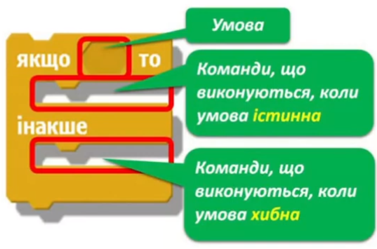
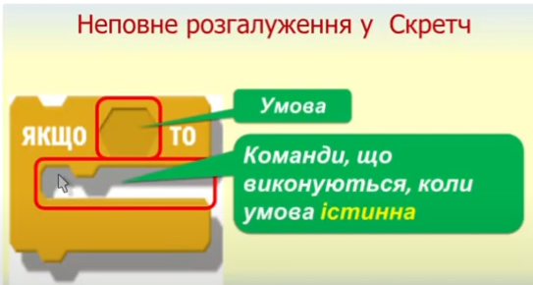
Розгалуження
повне
неповне

Slide 3
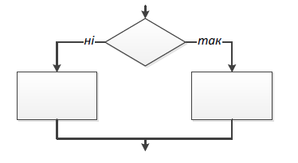
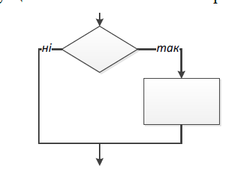
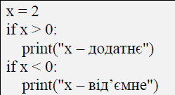
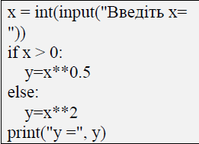
Розгалуження
повне
неповне
if логічний вираз:
дії, які будуть виконуватися якщо логічний вираз буде
мати значення True
else:
дії, які будуть виконуватися якщо логічний вираз буде мати значення False
if логічний вираз:
дії, які будуть виконуватися якщо логічний вираз буде мати значення True

Slide 4
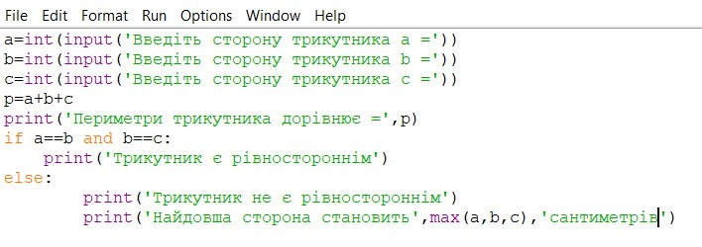
Оператор AND (з англ. «і»)
Результат буде true або false. Цей оператор застосовується наступним чином: [лог.вираз] and [лог.вираз] and …
Задача.
Організувати введення користувачем з клавіатури значень довжин сторін трикутника. Скласти програму, що визначає периметр трикутника та з’ясовує чи є він рівностороннім.

Slide 5

Оператор OR (з англ. «або»).
Результатом виразу буде true в тому випадку, якщо хоча б один із складових цього виразу буде мати значення true.

Slide 6
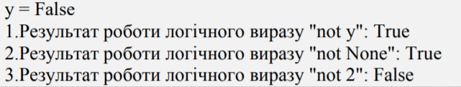
Оператор NOT (з англ. «не»).
Застосовується трішки по іншому: він ставиться на початку, тобто перед логічним виразом, надаючи йому при цьому протилежного значення.

Slide 7
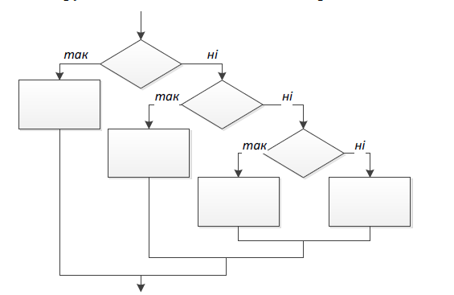
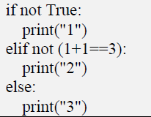
else (з англ. «інакше») , є необов`язковою частиною конструкції if
if логічний вираз:
дії, які будуть виконуватися якщо логічний вираз буде мати значення True
elif логічний вираз:
дії, які будуть виконуватися якщо попередній логічний вираз має значення False, а даний логічний вираз буде має значення True
. . .
else:
дії, які будуть виконуватися якщо всі логічні вирази будуть мати значення False

Slide 8
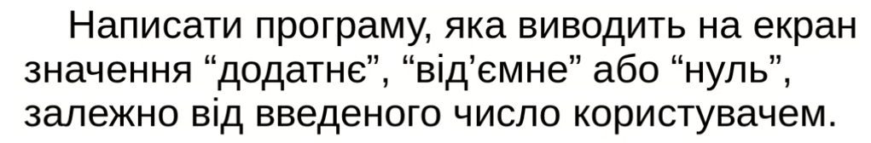
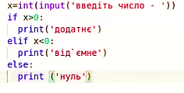

Slide 9


Домашнє завдання
Повторити вивчений матеріал
На 7 балів
Набрати та налагодити програму за зразком на слайді 4.
На 10 балів
Скласти програму, що за введеними сторонами прямокутника визначає чи є цей прямокутник квадратом та знаходить його площу.
На 12 балів
Скласти програму, що визначає чи є введене з клавіатури число двозначним.
Виконати потрібно 1 завдання за вашим вибором.
Якщо працюєте в онлайн-компіляторі, то можна надіслати скріншот з екрану.

Slide 10

Бажаю успіхів у програмуванні!

